Slide 1
Ubuntu Linux 基础教程 （第2版 慕课版）
邓淼磊 马宏琳 主编
阎磊 副主编
清华大学出版社

Slide 2
第9章 常用服务器的搭建
9.1配置FTP服务器
9.2配置Samba服务器
9.3配置DHCP服务器
本章小结
实验
习题

Slide 3
9.1 配置FTP服务器
9.1.1 FTP简介
9.1.2安装FTP服务器
9.1.3 配置和访问FTP服务器

Slide 4
9.1 配置FTP服务器
9.1.1 FTP简介
FTP（File Transfer Protocol，FTP）是TCP/IP网络上两台计算机传送文件的协议。
FTP服务一般运行在20和21两个端口。端口20用于在客户端和服务器之间传输数据流，而端口21用于传输控制流，并且是命令通向ftp服务器的入口。
FTP服务可以开放匿名服务，默认情况下，匿名用户的用户名是：“anonymous”

Slide 5
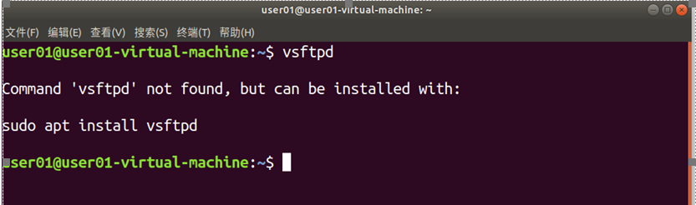
9.1.2 安装FTP服务器
Ubuntu Linux下常用的FTP服务器软件是vsftpd
1、安装FTP服务器软件
Ubuntu系统并未预装vsftpd程序，用户可以通过Shell终端下的vsftpd命令，查看vsftpd的安装状态，如图9-1所示。
图9-1 查看vsftpd安装状态界面

Slide 6
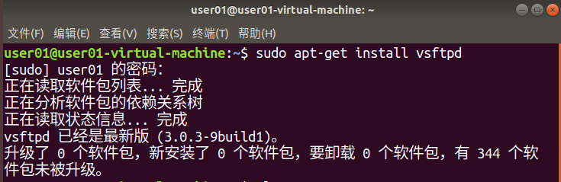
要安装vsftpd软件包，采用命令行方式apt-get或者图形化界面的软件包管理器。
采用apt-get命令安装vsftpd，需要执行以下命令：
sudo apt-get install vsftpd
图9-2 vsftpd安装命令执行

Slide 7
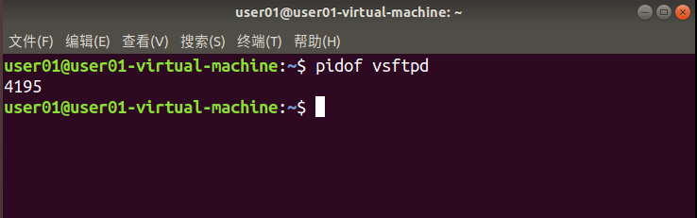
安装完成后，系统会在/etc/init.d目录下创建一个vsftpd的文件脚本，并会在系统的启动过程中自动运行vsftpd守护进程。
在终端下，使用下面的命令显示/etc/init.d/vsftpd文件内容：
cat /etc/init.d/vsftpd
通过pidof命令查看vsftpd守护进程的当前运行状态，获得指定进程的PID
图9-3 获得vsftpd守护进程ID号

Slide 8
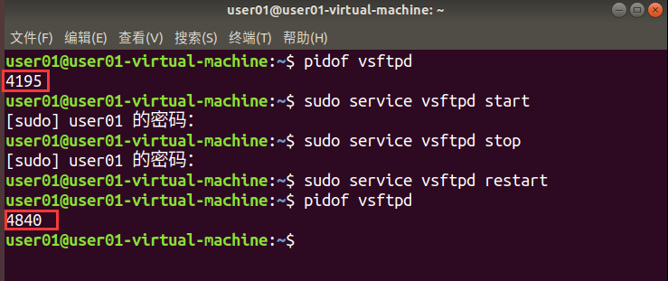
2、vsftpd程序的启动、停止、重新启动
要启动vsftpd程序，使用命令service vsftpd start
停止vsftpd的执行，使用命令service vsftpd stop
重新启动vsftpd的命令service vsftpd restart
vsftpd程序的启动、停止、重启的效果，如图9-4所示。通过两次pidof命令的可以执行看出，重启后，vsftpd的进程ID号将发生改变。
图9-4 启动/停止/重启vsftpd程序

Slide 9
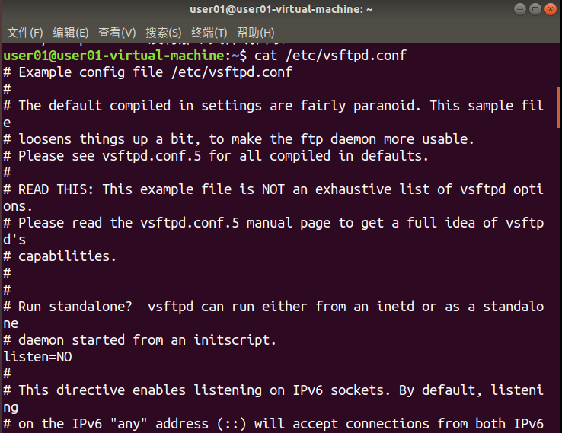
9.1.3 配置FTP服务器
1、vsftpd的配置文件
vsftpd的配置文件是/etc/vsftpd.conf，在终端下，可以通过下面的命令查看vsftpd.conf文件的内容：
cat /etc/vsftpd.conf
图9-5 查看vsftpd.conf文件内容

Slide 10
在vsftpd.conf文件中，常用的参数说明如下：
anonymous_enable：是否允许匿名用户登陆。
local_enable：是否允许系统用户登陆。
write_enable：是否允许使用任何可以修改文件系统的FTP的指令。
anon_upload_enable：是否允许匿名用户上传文件。
anon_mkdir_write_enable：是否允许匿名用户创建新目录。
idle_session_timeout：空闲连接超时时间。
data_connection_timeout：数据传输超时时间。
vsftpd配置文件参数设置的语法格式如下：
parameter=value
注意：在设置配置参数时，等号“=”前后不加任何空格字符。

Slide 11
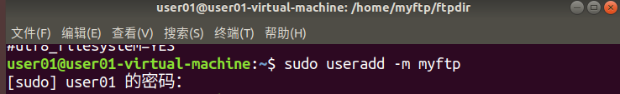
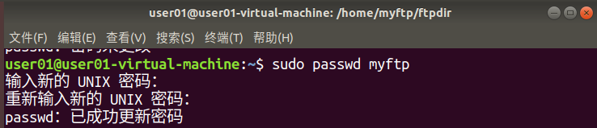
2、配置并访问FTP服务器
（1）首先为FTP服务器添加用户。使用sudo useradd -m myftp命令添加一个名字为myftp的用户，如图9-6所示。
图9-6 添加FTP用户
（2）为myftp用户设置密码，使用sudo passwd myftp修改密码，如图9-7
图9-7 设置密码

Slide 12
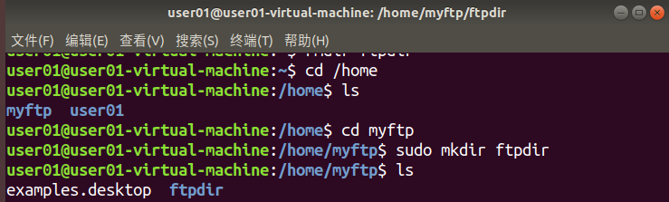
（3）在/home/myftp/目录中创建一个ftpdir目录用于作为ftp的根目录，如图9-8
注意，myftp用户创建成功后，就会在/home目录下出现一个myftp的新目录。因此，要先利用cd命令改变目录为/home/myftp。然后再利用sudo mkdir ftpdir命令创建/home/myftp目录下的子目录ftpdir。

Slide 13
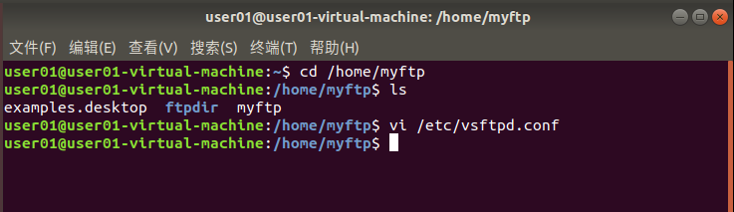
（4）修改vsftpd.conf配置文件，用于配置目录信息。并添加下列内容
local_root=/home/sunftp/ftpdir
allow_writeable_chroot=YES
具体方法：可以利用vi编辑器或者Gedit图形化文本编辑器，修改vsftpd.conf配置文件
方法一： vi编辑器
图9-9 利用vi命令打开配置文件

Slide 14
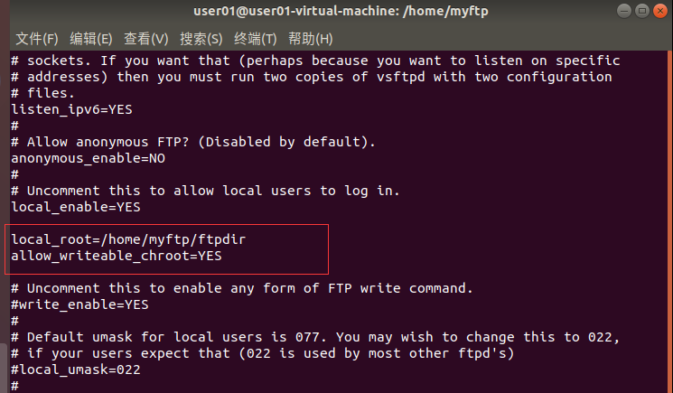
图9-10 对配置文件的修改操作（1）——添加信息

Slide 15
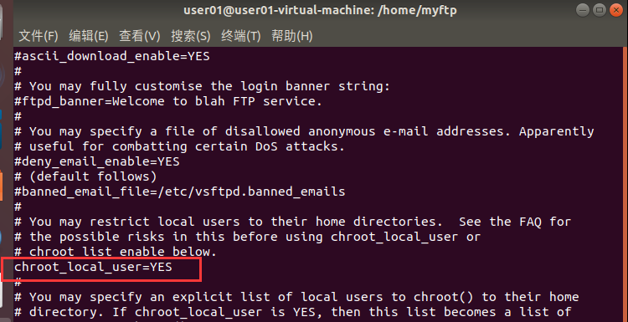
图9-11 对配置文件的修改操作（2）——删除句首的“#”

Slide 16
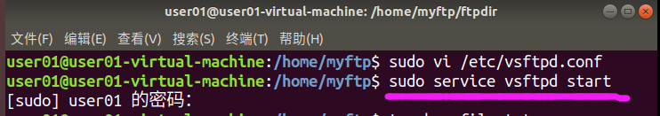
然后保存退出配置文件。
使用sudo service vsftpd start命令启动FTP服务，如图9-12所示。
图9-12 启动FTP服务

Slide 17
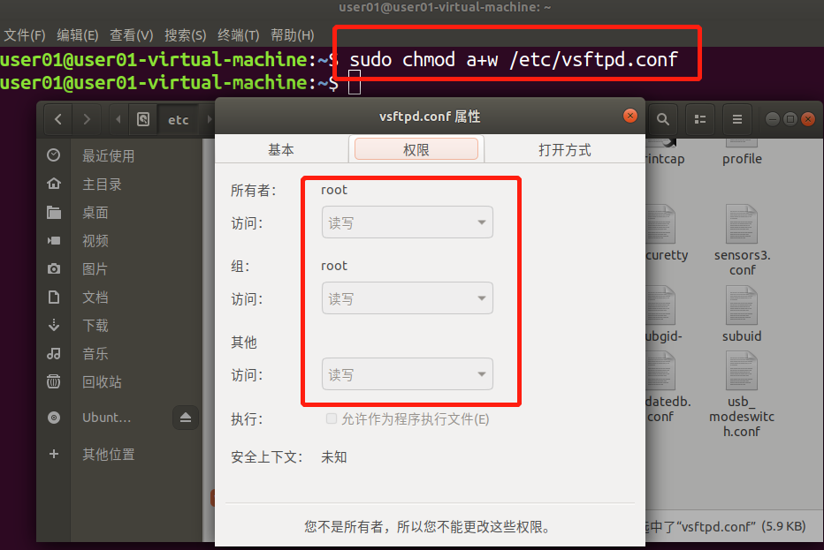
方法二：利用Gedit图形化文本编辑器，修改vsftpd.conf配置文件。
在【文件】->【其他位置】->【计算机】->【etc目录】可找到vsftpd.conf
右键vsftpd.conf文件，【属性】->【权限】，发现只有root用户有修改权限
利用root用户的权限修改该文件的属性，使普通用户获得该文件的“写”权限
图9-15 修改vsftpd文件权限

Slide 18
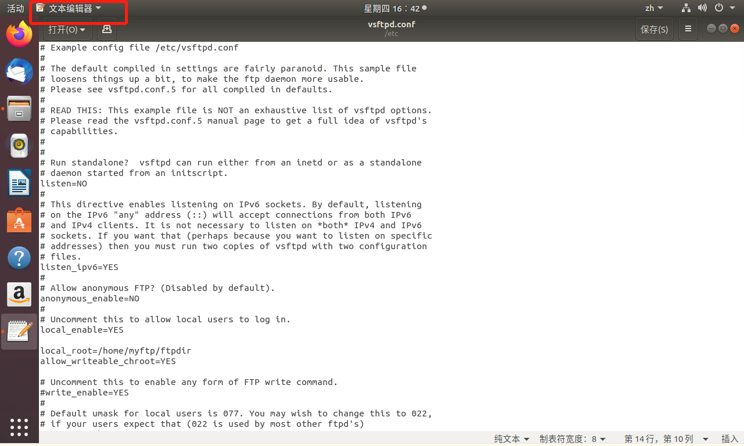
双击打开vsftpd.conf文件，即启用了图形化的Gedit文件编辑器。后续对vsftpd.conf文件的修改内容，同上述利用vi编辑器的方式一样
图9-16 启动Gedit文件编辑器

Slide 19

（5）在/home/myftp/ftpdir目录中新建一个文件，或者拷贝一个文件，作为FTP服务器的共享文件。
例如，这里利用touch命令在该目录下创建了一个新文档ftpfile.txt，以用于FTP服务器的共享。如图9-17所示。
图9-17 创建新文档

Slide 20
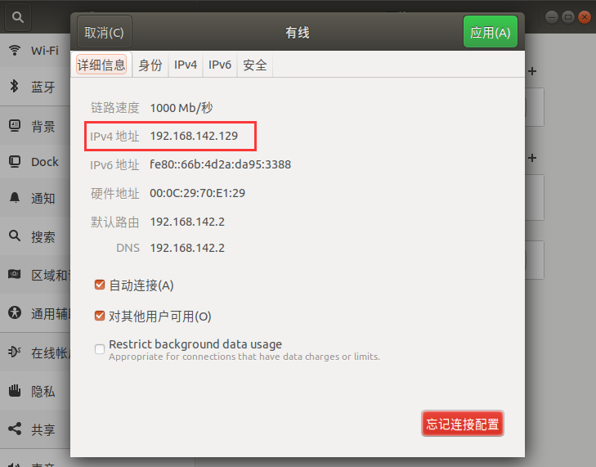
（6）最后，打开客户端浏览器，在地址栏里输入FTP服务器的IP地址，访问该FTP服务器。
这里，需要先获得FTP服务器的IP地址。例如，通过网络设置可以查看到服务器的IP地址为：192.168.142.129。查看FTP服务器的IP地址，如图9-18。
图9-18 查看FTP服务器的IP地址

Slide 21
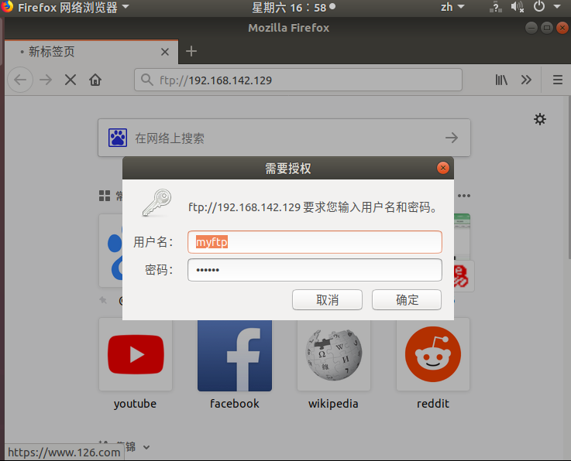
在客户端浏览器的地址栏内输入ftp://192.168.142.129（FTP服务器的IP地址），回车后，会显示让用户输入登录FTP服务器的用户名和密码，如图9-19所示。
图9-19利用浏览器登录
FTP服务器验证

Slide 22
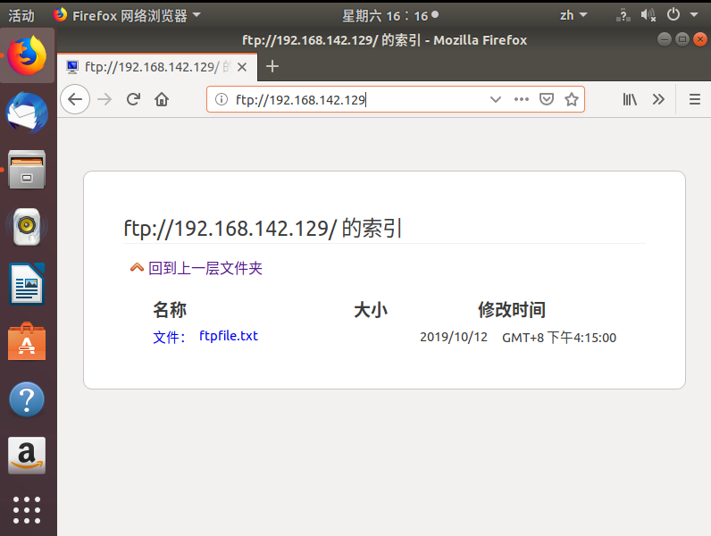
用户名和密码输入正确后，就可以登录FTP服务器，并看到服务器上的共享文件ftpfile.txt了。成功登录FTP服务器，如图9-20所示。
图9-20 成功登录FTP服务器

Slide 23
9.2 配置Samba服务器
9.2.1 SMB协议和Samba服务器简介
9.2.2 安装Samba服务器
9.2.3 配置和访问Samba服务器

Slide 24
9.2.1 SMB协议和Samba简介
1、SMB协议概述
SMB（Server Message Block）通信协议是微软和英特尔公司在1987年制定的协议，主要是作为Microsoft网络的通讯协议。
在Linux环境下，安装SMB协议的主要目的，是为了和MS Windows系统进行文件和打印共享，它可以使Linux计算机出现在MS Windows计算机的网上邻居中，对于Windows用户而言，可以像使用Windows计算机一样使用Linux计算机进行文件和打印共享。

Slide 25
2、Samba简介
Samba是SMB协议的一种实现，早期的Samba源自Unix系统。
Samba套件包括了服务器、客户端等多个软件包。

Slide 26
Samba套件需要单独安装。Samba套件包括了以下一些软件包：
Samba：服务器
samba-common： 通用实用程序
smbaclient：客户端
samba-doc：非PDF格式文档
samba-doc-pdf：PDF格式文档
system-config-samba：GNOME管理工具
swat：基于浏览器的管理工具
smbfs：SMB文件安装与卸载工具

Slide 27
9.2.2 安装Samba服务
安装和配置Samba服务的过程如下：
1、更新当前软件执行下列更新命令。（有超级管理员的身份）
组合键【Ctrl+Alt+T】打开终端，依次执行：
sudo apt-get upgrade //升级已安装的所有软件包
sudo apt-get update //获取最新的软件包
sudo apt-get dist-upgrade //根据依赖关系的变化，添加包或删除包

Slide 28
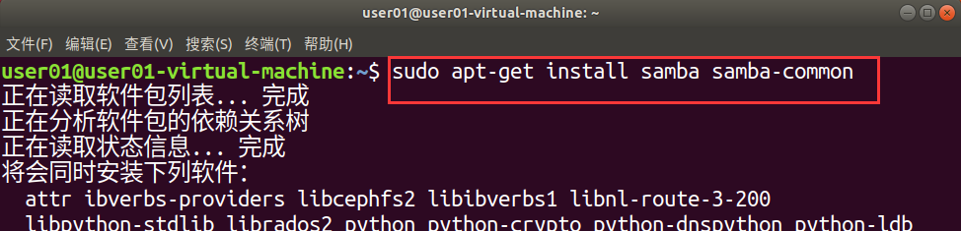
2、安装samba服务器，执行下列命令：
sudo apt-get install samba samba-common
如图9-21所示
图9-21执行安装samba服务器命令

Slide 29
9.2.3 配置和访问Samba服务器
1、首先，在/home目录下创建一个用于共享的Samba目录（命名为sharedir）；为该目录设置权限，依次执行下列命令：
sudo mkdir /home/ sharedir
sudo chmod 777 /home/sharedir
执行过程如图9-22所示
图9-22 创建共享目录sharedir并为其设置权限

Slide 30
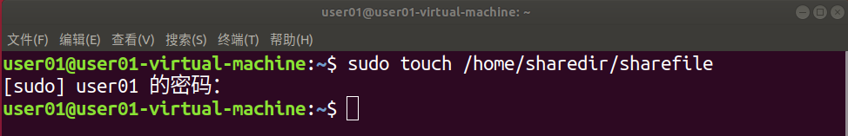
2、创建Samba共享的文件
在/home/sharedir下创建一个名为sharefile的文件
sudo touch /home/sharedir/sharefile
执行过程如图9-23所示
图9-23 创建Samba共享文件

Slide 31
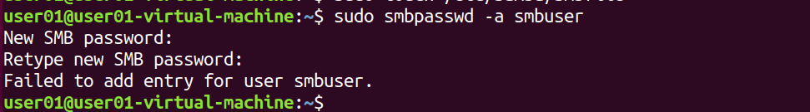
3、添加用户
创建一个名为smbuser的Samba账号，执行下面的命令后，输入两次密码Samba账号创建完成。
sudo smbpasswd -a smbuser
执行过程如图9-24所示
图9-24 创建Samba账号

Slide 32
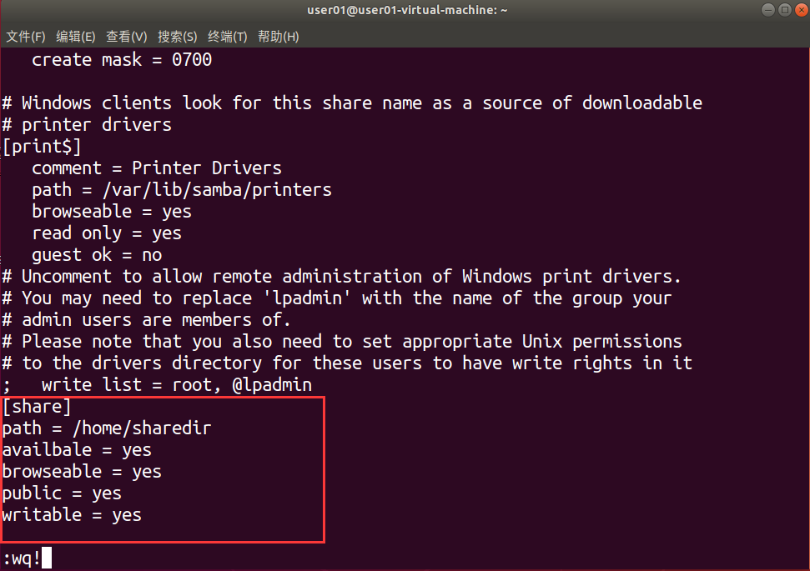
4、修改Samba的配置文件
利用vi编辑器或者Gedit图形化编辑器来完成配置文件的修改。
在Shell终端下，命令行提示符后面，输入下列命令：
sudo vi /etc/samba/smb.conf
在配置文件smb.conf的最后添加内容，如图9-25所示。最后，保存退出
图9-25修改配置文件

Slide 33
5、重新启动samba服务器
对配置进行了更改后，需要重启samba服务后更改的配置才会生效。在Shell终端下，命令行提示符后面，输入下列重启命令：
sudo service smbd restart

Slide 34
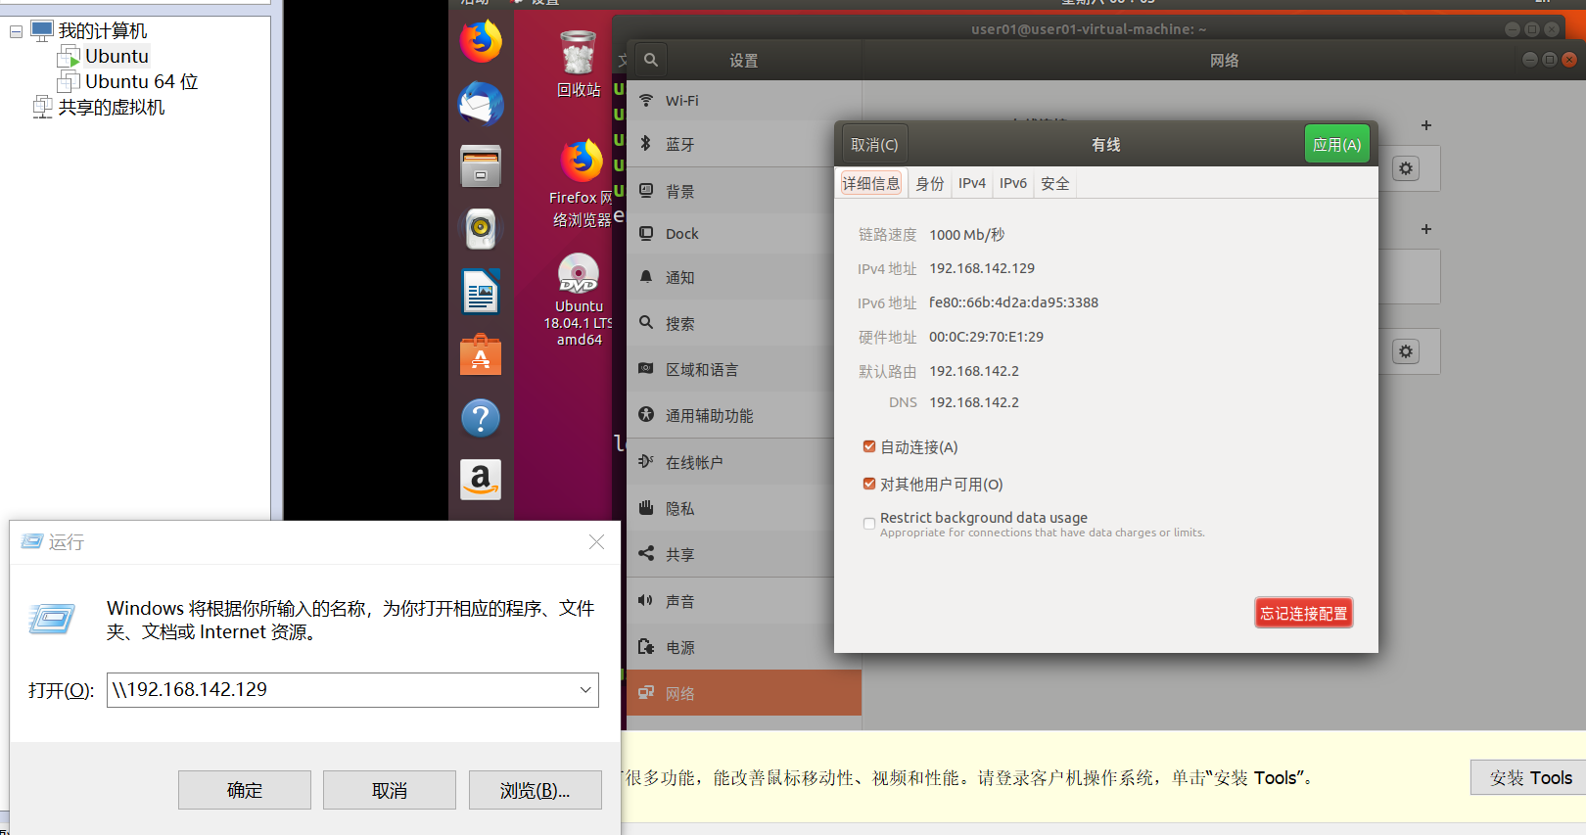
6、在Windows系统中输入访问地址，即可实现对Ubuntu系统的访问
确定本机的IP地址（图形界面或者ifconfig命令查看IP地址），如图9-26
在运行窗口中输入“\\IP地址”即可访问，如图9-27
双击share文件夹，可以看到sharefile共享文件，如图9-28
本机IP
图9-26 “运行”窗口中输入IP地址

Slide 35
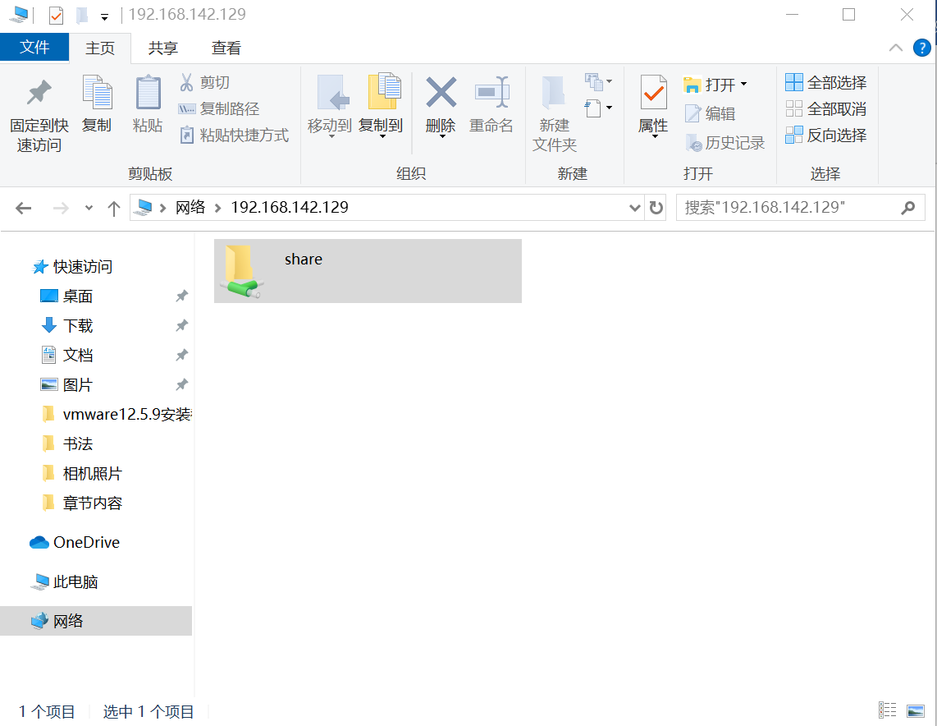
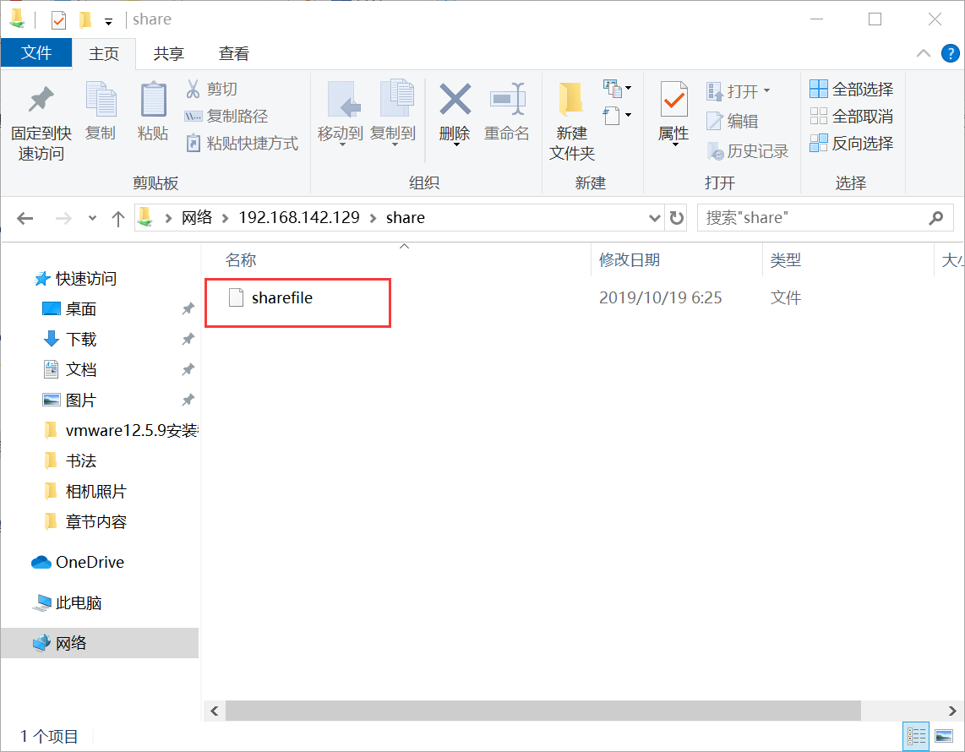
图9-27 共享文件夹
图9-28 共享文件sharefile

Slide 36
9.3 配置DHCP服务器
9.3.1 DHCP基础知识
9.3.2 Ubuntu中安装DHCP服务

Slide 37
9.3.1 DHCP基础知识
1、DHCP简介
动态主机配置协议，是一个局域网的网络协议，使用UDP协议工作，主要有两个用途：
给内部网络或网络服务供应商自动分配IP地址；
给用户或者内部网络管理员作为对所有计算机作中央管理的手段。

Slide 38
2、DHCP工作流程
（1）发现阶段
（2）提供阶段
（3）选择阶段
（4）确认阶段
（5）重新登陆
（6）更新租约

Slide 39
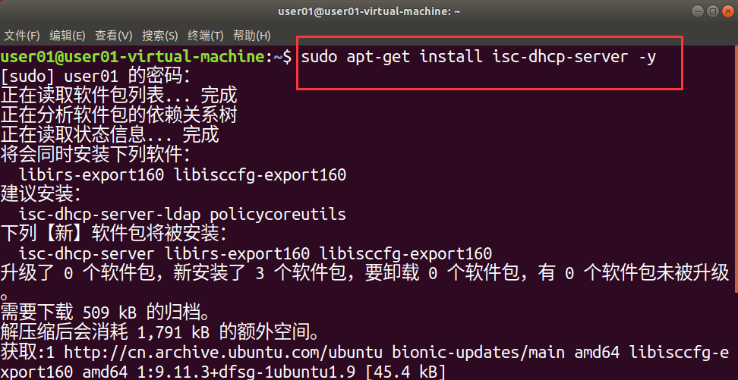
9.3.2 Ubuntu中安装DHCP服务
1、在Ubuntu Linux中，首先要安装dhcpd服务器
组合键【Ctrl+Alt+T】打开终端，输入下面的命令，执行服务器的安装
sudo apt-get install isc-dhcp-server –y 如图9-29
图9-29 安装DHCP服务器

Slide 40
2、配置DHCP服务器
利用vi编辑器打开服务器的配置文件并进行必要的修改。
终端下，输入命令sudo vi /etc/dhcp/dhcpd.conf，打开配置文件
在配置文件中，需要修改以下几行以满足用户的网络需求。其中：
（1）修改指定域名的行：
option domain-name "example.com"; //example.com即为域名
（2）修改指定名称服务器的主机名或IP地址：
option domain-name-servers 192.168.1.2; //注意：该IP地址为名称服务器的IP地址
（3）修改以下两行指定默认租约时间：
default-lease-time 600;
max-lease-time 7200;
（4）取消该行的注释符号，即删除“＃”：#authoritative;
（5）滚动到文件末尾并添加以下内容，目的是修改它以满足用户的网络需求：
# Specify the network address and subnet-mask
subnet 192.168.1.0 netmask 255.255.255.0
{ # Specify the default gateway address
option routers 192.168.1.254;
# Specify the subnet-mask
option subnet-mask 255.255.255.0;
# Specify the range of leased IP addresses
range 192.168.1.100 192.168.1.200;}
（6）保存并关闭该配置文件。

Slide 41
（7）重新启动DHCP服务器，在Shell终端下，输入下列命令：
sudo systemctl restart isc-dhcp-server.service
此时，网络内部的客户端都将从此新配置的服务器中获取DHCP地址。
（8）如果想要查找DHCP服务器都提供了哪些IP地址，可以在Shell终端下，输入下列命令查看：
sudo dhcp-lease-list
该命令将列出已分配出去的所有IP地址。

Slide 42
本章小结
本章介绍了几个常用的服务器搭建和使用的方法。
FTP服务器的搭建，以及上传下载文件的方法；
安装Samba服务、配置和管理Samba服务器、使用Samba服务器进行资源共享；
DHCP服务器的架设。

Slide 43
实验
题目1：
安装配置FTP服务器
要求：
（1）在Linux系统下利用命令方式安装FTP服务器。
（2）配置FTP服务。
（3）启动FTP服务。
（4）访问FTP服务器

Slide 44
实验
题目2：
安装配置Samba服务器
要求：
（1）在Linux系统下利用命令方式安装Samba服务器。
（2）配置Samba服务。
（3）启动Samba服务。
（4）访问Samba服务器，实现跨平台的信息访问。

Slide 45
练习题
1、简述FTP的作用。
2、如何搭建FTP服务器？
3、简述Samba和SMB的区别和联系。
4、如何对Samba服务器进行设置？
5、简述DHCP的作用？
6、如何配置DHCP服务器？

